Slide 1


Slide 2
TABLAS HASH

Slide 3
“Estructura de datos no lineal, de tipo contenedor asociativo, que permite eficientemente el almacenamiento y posterior recuperación de un valor a partir de otro (llave).”

Slide 4
0(1)
Característica clave
Tiempo de recuperación constante

Slide 5
APLICACIONES
DICCIONARIOS
COMPILADORES
CRIPTOGRAFÍA
TIEMPO
(Palabra, definición)
(Identificadores)
(codigo, real)
Cualquier otra en el que el tiempo de recuperación sea importante

Slide 6
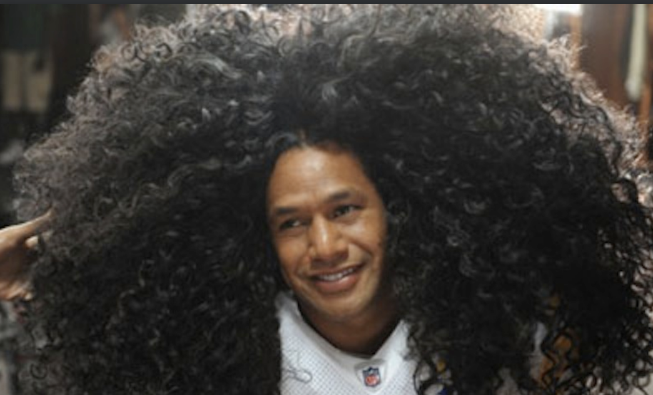

Slide 7
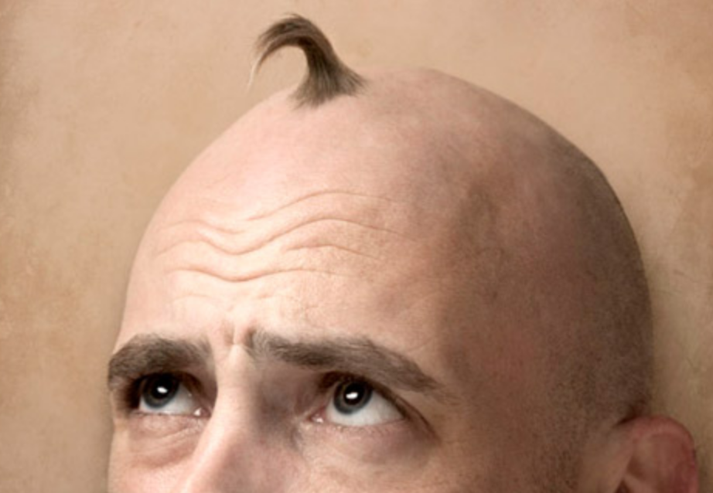

Slide 8
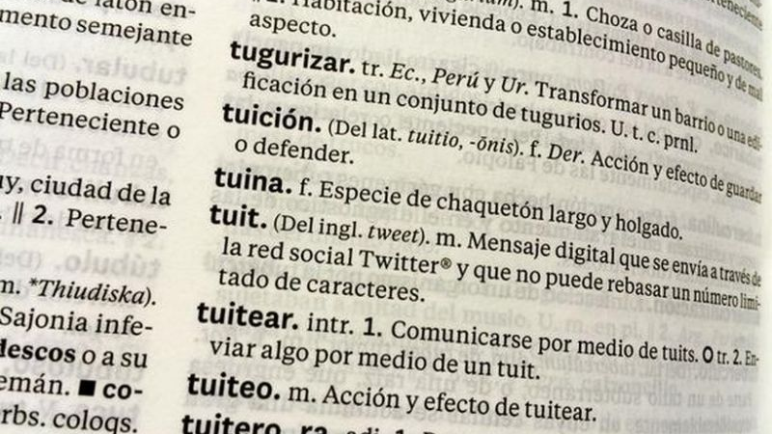

Slide 9
(Llave,valor)
01
Mundo
02
Cielo
03
Nube
04
Sol

Slide 10
1 | - Cuádriceps (vasto medio o crural)
2 | - Subcostales
3 | - Trapecio
4 | - Coracobraquial
5 | - Escalenos
6 | - Oponente del pulgar
7 | - Separador del primer dedo
8 | - Transverso superficial de periné
9 | - Extensor común de los dedos
10 | - Esternocleidomastoideo
11 | - Iliocostal
12 | - Extensor largo del primer dedo
13 | - Esfínter externo del ano
14 | - Dorsal ancho
15 | - Aductor menor
16 | - Flexor corto común de los dedos
17 | - Intertransversos
18 | - Cuadrado crural
19 | - Tibial anterior
20 | - Peroneo anterior
21 | - Piramidal
22 | - Cubital posterior
23 | - Obturador externo
24 | - Intercostales externos
25 | - Géminos
26 | - Interóseos ventrales
27 | - Epiespinosos
28 | - Oblicuo mayor de la cabeza
29 | - Largo del cuello
30 | - Psoas ilíaco (columna)
31 | - Recto dorsal menor de la cabeza
32 | - Flexor largo del pulgar
33 | - Cuádriceps (vasto externo)
34 | - Supinador largo
35 | - Glúteo mayor
36 | - Bíceps braquial
37 | - Angular del omoplato
38 | - Extensor largo común de los dedos
39 | - Aductor mayor
40 | - Abductor de meñique
41 | - Segundo radial o extensor radial corto
42 | - Psoas ilíaco (cadera)
43 | - Peroneo lateral largo
44 | - Oblicuo mayor del abdomen
45 | - Separador del quinto dedo
46 | - Elevador del ano
47 | - Pronador redondo
48 | - Pectoral mayor
49 | - Cuádriceps (vasto interno)
50 | - Romboides menor y mayor
51 | - Semiespinoso cervical o complexo mayor
52 | - Flexor largo del primer dedo
53 | - Recto interno o gracillis
54 | - Triceps braquial
55 | - Triceps sural (delgado plantar)
56 | - Sartorio
57 | - Tensor de la fascia lata
58 | - Abductor largo del pulgar
59 | - Flexor común profundo de los dedos
60 | - Supracostales
61 | - Palmar menor
62 | - Flexor largo del dedo gordo
63 | - Rotadores
64 | - Supraespinoso
65 | - Triceps sural (gemelo)
66 | - Flexor largo profundo común de los dedos (FLPCD)
67 | - Oblicuo menor de la cabeza
68 | - Flexor corto del meñique
69 | - Multífidos
70 | - Oponente del quinto dedo
71 | - Peroneo lateral corto
72 | - Primer radial o extensor radial largo
73 | - Poplíteo
74 | - Separador o abductor corto del pulgar
75 | - Glúteo menor
76 | - Triangular del esternón
77 | - Semiespinoso dorsal
78 | - Supinador corto
79 | - Recto anterior menor
80 | - Pedio o extensor corto de los dedos
81 | - Semitendinoso
82 | - Flexor largo superficial común de los dedos (FLSCD)
83 | - Redondo menor
84 | - Esternocleidomastoideo
85 | - Isquiocoxígeno
86 | - Esfínter externo de la uretra
87 | - Complexo menor
88 | - Esplenio de la cabeza
89 | - Interóseos ventrales (pie)
90 | - Lumbricales
91 | - Extensor largo del pulgar
92 | - Intercostales internos
93 | - Bíceps crural
94 | - Bulbocavernoso
95 | - Palmar mayor
96 | - Extensor propio del dedo meñique
97 | - Interóseos dorsales (pie)
98 | - Dorsal largo
99 | - Oponente del meñique
100 | - Triceps sural (sóleo)
101 | - Semimembranoso
102 | - Deltoides
103 | - Esplenio del cuello
104 | - Pectoral menor
105 | - Pronador cuadrado
106 | - Cuadrado lumbar
107 | - Omohoideo
108 | - Serratos dorsales inferiores
109 | - Cuadrado carnoso de Silvio o accesorio del flexor largo común de los dedos
110 | - Transverso profundo del periné
111 | - Ancóneo
112 | - Recto anterior
113 | - Recto lateral
114 | - Obturador interno
115 | - Constrictor de la vulva
116 | - Subescapular
117 | - Lumbricales (pie)
118 | - Serrato mayor
119 | - Glúteo mediano
120 | - Serratos dorsales superiores

Slide 11
Llave | Valor
perro | Mamífero carnívoro doméstico de la familia de los cánidos que se caracteriza por tener los sentidos del olfato y el oído muy finos, por su inteligencia y por su fidelidad al ser humano, que lo ha domesticado desde tiempos prehistóricos; hay muchísimas razas, de características muy diversas
0
1
2
3
4
5
6
7
..
999

Slide 12
La llave no siempre es numérica
MELJ970310QT2
JOSE ANTONIO MENA LOPEZ
348822
MARIA LUISA ONTIVEROS GARCIA
rating
integer
13/10/20
Día Mundial de la Trombosis

Slide 13
Se require un proceso estable de conversion /recuperación

Slide 14
01
02
03
COMPONENTES
Arreglo de entradas
Tabla de tamaño razonable para almacenar los pares (llave,valor)
Función de dispersión
Recibe la llave y regresa un índice para acceder a la tabla
Un procedimiento para manejar colisiones
Que hacer si la función regresa el mismo índice para dos llaves diferentes

Slide 15
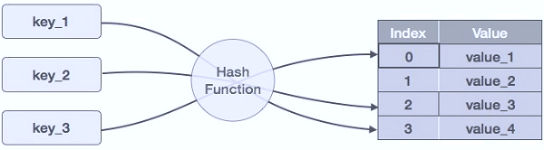

Slide 16
VENTAJAS
Velocidad
Flexibilidad
Rápido acceso a los datos
Puede adaptarse a cualquier llave
DESVENTAJAS
Acceso total
Memoria
Dificultad para recorrer todos los elementos
Requiere mayor cantidad de memoria que la efectivamente utilizada

Slide 17

OPERACIONES BÁSICAS

Slide 18
OPERACIONES BÁSICAS
INSERTAR
BUSCAR
ELIMINAR
(llave, valor)
(llave)
(llave)

Slide 19
Insertar (llave,valor)
01
Posicion = hash (llave)
02
Si A[posicion] esta libre
03
Insertar en posicion
04
Si no
Aplicar procedimiento de colisión

Slide 20
Buscar (llave)
01
Posicion = hash (llave)
02
Si A[posicion] == llave
03
Regresar valor
04
Si no
Aplicar procedimiento de colisión

Slide 21
Eliminar (llave)
01
Posicion = hash (llave)
02
Si A[posicion] == llave
03
Liberar casilla
04
Si no
Aplicar procedimiento de colisión

Slide 22
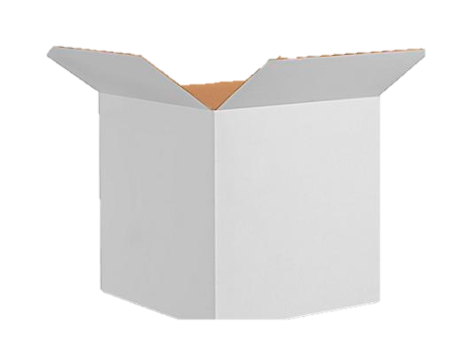
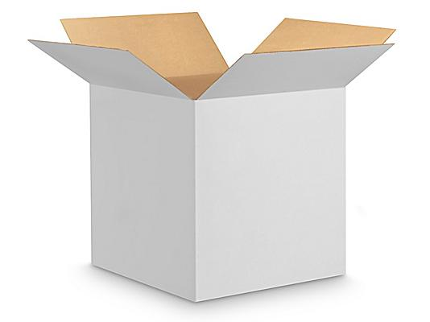
COMPONENTES
Arreglo de entradas
Función de dispersión
Procedimiento colisiones
TABLA HASH

Slide 23
ARREGLO DE ENTRADAS
TAMAÑO
CONTENIDO
Razonable, usualmente mayor que el número de entradas esperadas
Arreglo de estructuras o apuntadores a estructuras
La estructura
Llave Valor (es)

Slide 24
Arreglo de entradas
k | llave | valor
0 | perro | Mamífero carnívoro doméstico de la familia de los cánidos que se caracteriza por tener los sentidos del olfato y el oído muy finos, por su inteligencia y por su fidelidad al ser humano, que lo ha domesticado desde tiempos prehistóricos; hay muchísimas razas, de características
1 | gato | …
2 |  | …
3 |  | …
4 |  | ….
(“perro”, “Mamífero carnívoro doméstico de la familia de los cánidos que se caracteriza por tener los sentidos del olfato y el oído muy finos, por su inteligencia y por su fidelidad al ser humano, que lo ha domesticado desde tiempos prehistóricos; hay muchísimas razas, de características muy diversas.”)

Slide 25
Arreglo de entradas
k | Apunt
0
1 | NULL
2 | NULL
3 | NULL
4 | NULL
llave | valor
perro | Mamífero carnívoro doméstico de la familia de los cánidos que se caracteriza por tener los sentidos del olfato y el oído muy finos, por su inteligencia y por su fidelidad al ser humano, que lo ha domesticado desde tiempos prehistóricos; hay muchísimas razas, de características
(“perro”, “Mamífero carnívoro doméstico de la familia de los cánidos que se caracteriza por tener los sentidos del olfato y el oído muy finos, por su inteligencia y por su fidelidad al ser humano, que lo ha domesticado desde tiempos prehistóricos; hay muchísimas razas, de características muy diversas.”)

Slide 26
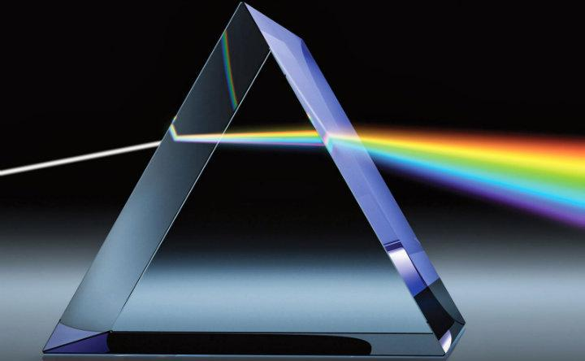

Slide 27
FUNCIÓN DE DISPERSIÓN
Llave
n
k
ÍNDICE

Slide 28
FUNCIÓN DE DISPERSIÓN
“Perro”
50
k
1

Slide 29
Convierte la llave en un índice dentro del rango del arreglo
FUNCIÓN HASH
int HASH (char *LLAVE)
[0,M]

Slide 30
CARACTERÍSTICAS
Sencilla
Para evaluación rápida
Uniforme
Distribuye uniformemente en el espacio de almacenamiento
Evita
Evita colisiones
Distante
Para dos claves similares genera posiciones distantes

Slide 31
Ejemplos
A
B
C
D
E
F
G
H
0
1
2
3
4
5
6
7

Slide 32
Ejemplos
A
B
C
D
E
F
G
H
0
1
2
3
4
5
6
7

Slide 33
Ejemplo
Insert(“caso”,”asunto o materia de que se trata”)
caso
¿ ?
i

Slide 34
Ejemplo
Insert(“caso”,”asunto o materia de que se trata”)
c + a + s + o = 99 + 97 + 73 + 111
= 380
caso
Index | Llave | Valor
380 | caso | Asunto o materia …
¿ ?
i

Slide 35
Ejemplo
Insert(“saco”,”recipiente de tela, papel u otro material flexible, de forma rectangular”)
s + a + c + o = 73 + 97 + 99 + 111
= 380
saco
Index | Llave | Valor
380 | caso | Asunto o materia …
¿ ?
i

Slide 36
Ejemplo
Insert(“cosa”,”palabra con que se designa todo aquello que existe”)
c + o + s + a = 99 + 111 + 73 + 97
= 380!!
cosa
Index | Llave | Valor
380 | caso | Asunto o materia …
¿ ?
i

Slide 37
¿SOLUCIONES?

Slide 38
¿SOLUCIONES?
Más
Multiplicar valor por posición
Otra

Slide 39
Factor de carga
m
Número de claves en uso
s
Número de registros por bloque
b
Número de bloques
m
M=98
S= 1
B=100
s * b
F= 98/100 = .98

Slide 40
Densidad de llaves
m
Número de claves en uso
n_{x}
Total de posibles llaves
M= 5
m
NX=29
n_{x}
DENSIDAD = .86
.17
1

Slide 41
Densidad de llaves
m
Número de claves en uso
n_{x}
Total de posibles llaves
m
n_{x}
Supongamos que:
m= 1800 n_{x}= 4000
Densidad llaves = 1800 / 4000 = .45

Slide 42
Factor de carga
m
Número de claves en uso
s
Número de registros por bloque
m
b
Número de bloques
s * b
Supongamos que:
m= 1800 s= 1 b= 2000
Factor de carga = 1800 / 2000 = .9

Slide 43
Una buena función hash es esencial para el buen funcionamiento de una tabla hash
Buena función hash
Pocas colisiones

Slide 44
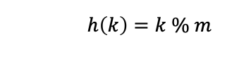
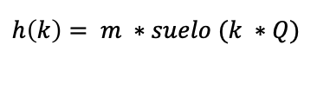
MÉTODOS DE CONSTRUCCIÓN
División
Plegado
Compresión
$$h\left(k\right)=k \% m$$
Extracción
Multiplicación
Otros
ABCDEF = EF
$$h\left(k\right)= m ∗suelo (k ∗Q)$$

Slide 45
“Convertir” llave
Aplicar a la llave el método de construcción
Reducir
A un índice válido en el arreglo

Slide 46
Ejemplo
Insert(“cosa”, “palabra con que se designa todo aquello que existe”)
c + o + s + a = 99 * a⁴ + 111 * a³ + 73 * a² + 97 * a = 990,000
¿Cómo convertir el 990mil a una casilla?

Slide 47
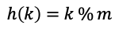
HASH DE DIVISIÓN
Para un diccionario de D, se fija el tamaño del arreglo = m
En donde m >= |D|
m es un primo no cercano a potencia de 2 o de 10
$$h\left(k\right)=k \% m$$

Slide 48
Ejemplo
Insert(“cosa”, “palabra con que se designa todo aquello que existe”)
c + o + s + a = 99 * a⁴ + 111 * a³ + 73 * a² + 97 * a = 990,000
% 89
53

Slide 49
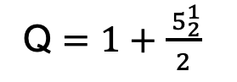
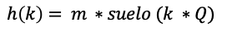
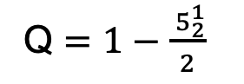
HASH DE MULTIPLICACIÓN
HASH DE MULTIPLICACIÓN Cuando se requiere que tamaño del arreglo sea:
Un no primo
Cercano a potencia de 2 o de 10
$$h\left(k\right)= m ∗suelo (k ∗Q)$$
Q $=1+\frac{ 5_{2}^{1}}{2}$
Q $=1−\frac{ 5_{2}^{1}}{2}$

Slide 50
HASH DE PLEGADO
Dividir las llave en partes y combinarlas (suma, multiplicación o división)
H(x) = X₁ + X₂ + x₃+ x_{n}

Slide 51
HASH DE PLEGADO
Ejemplo. La llave es de 4 dígitos numéricos, pero la tabla de 100 elementos.
_{Llave = 2312} _{Hash(2312) = 23 + 12 = 35}
_{Llave=4520} _{Hash(4520) = 45 + 20}

Slide 52
HASH DE EXTRACCIÓN
Extrae caracteres significativos de la llave y solo a ellos considera
Ejemplo
Llave = 2312 Hash(2312) = 12
Llave = OIMK001013R3 = OK13

Slide 53
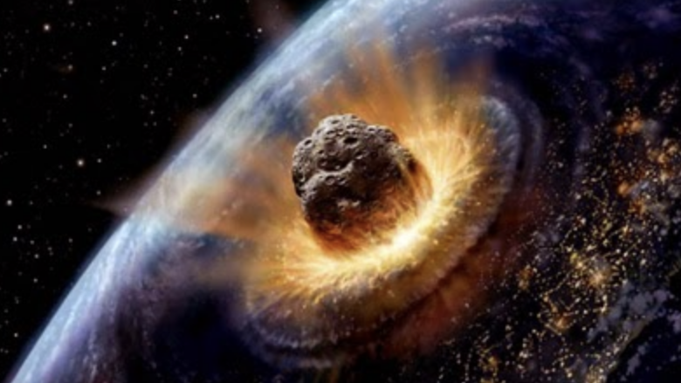

Slide 54
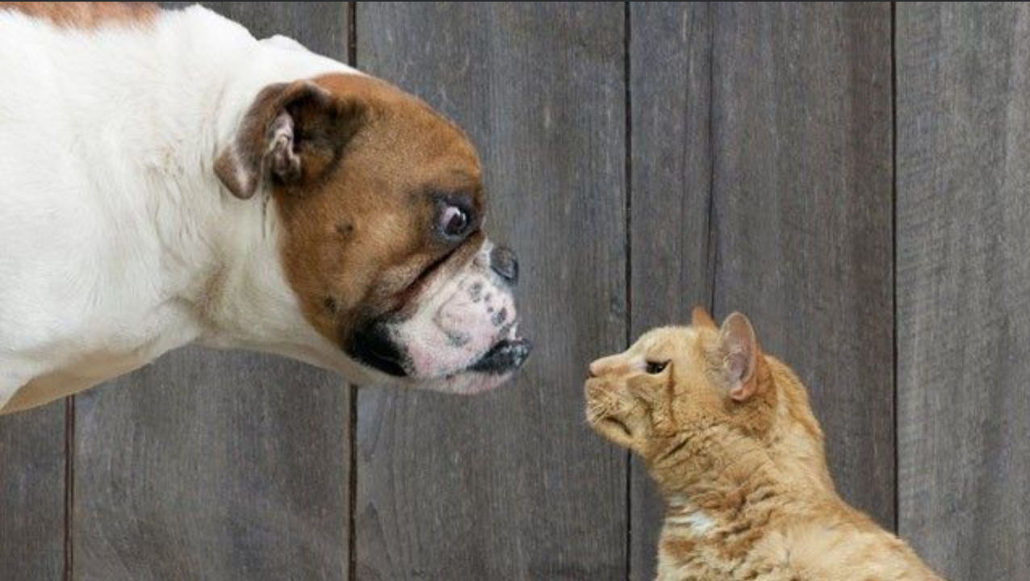
COLISIÓN
Si dos llaves generan un hash apuntando al mismo índice no podemos almacenarlas en esa casilla simultáneamente

Slide 55
COLISIÓN
PERRO
n
k
0
GATO
n
k
0

Slide 56
MANEJO DE COLISIONES
ABIERTO
CERRADO

Slide 57
Hashing abierto
Se busca la siguiente casilla ”abierta” o vacía.
Métodos:
Lineal
Sondeo cuadrático

Slide 58
Exploración lineal
En caso de que la casilla este ocupada (colisión) -> Visita la siguiente casilla.
Si esta libre, realiza la inserción
Si no, visita a la siguiente casilla

Slide 59
Lineal
Pos = hash(llave)
bandera=0
for(i=pos;i<MAX;i++)
if(datos[i].estado==0)
datos[i].llave = llave
datos[i].valor = valor datos[i].estado= 1
bandera =1
fin-if
if(bandera == 0)
for(i=pos-1;i>0;i--)
if(datos[i].estado==0)
datos[i].llave = llave
datos[i].valor = valor datos[i].estado= 1
bandera =1
fin-if
return bandera;

Slide 60
Sondeo Cuadrático
En caso de que la casilla este ocupada (colisión) -> Visita la casilla i² posiciones mas allá de la que causó la iesima colisión.

Slide 61
Sondeo cuadrático
iorig= pos= hash(llave);
intento = 1;
Bandera = 0;
while ( datos[pos].estado!=1 && pos<MAX){
intento++;
pos = iorig + ( intento*intento) % cant;}
If(datos[pos].estado!=1){
datos[i].llave = llave
datos[i].valor = valor datos[i].estado= 1
bandera = 1}
Return bandera

Slide 62
Sondeo cuadrático
intento = 1;
Bandera = 0
do{
pos = hash(llave,intento++);
}while(datos[pos].estado!=1 && pos<MAX);
If(datos[pos].estado==0)
datos[pos].estado =1;
datos[pos].llave = llave;
datos[pos].valor = valor;
bandera= 1
Fin-if
Return bandera

Slide 63
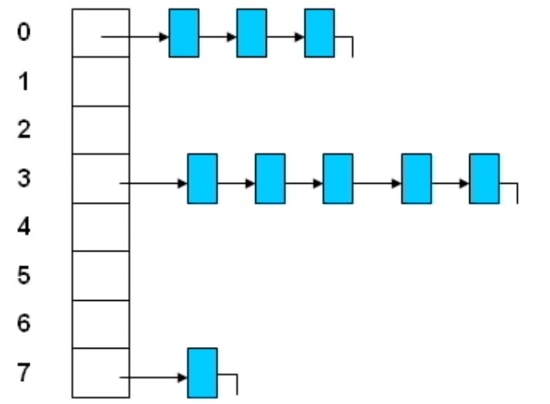
Hashing Enlazado
El arreglo es un arreglo de apuntadores a una lista enlazada de todos los que han recibido esa posición.

Slide 64
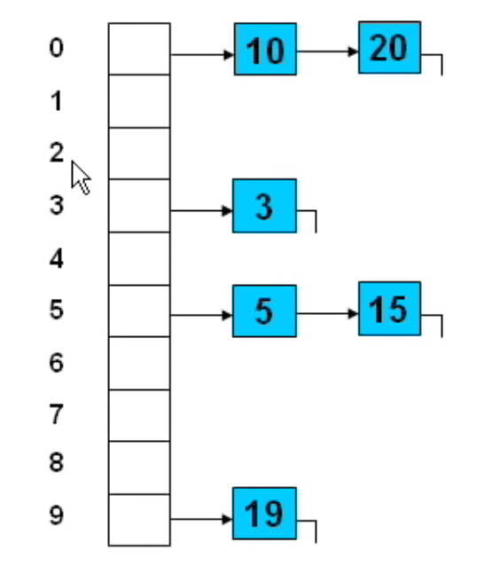
Factor de carga

Slide 65
Factor de carga

Slide 66
Rehashing
Si el factor de carga > 75%
Aumentar el tamaño de la tabla para reducir el factor de carga

Slide 67
Familias de Funciones Universales
HASH

Slide 68

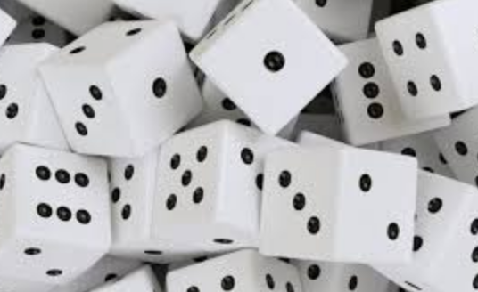
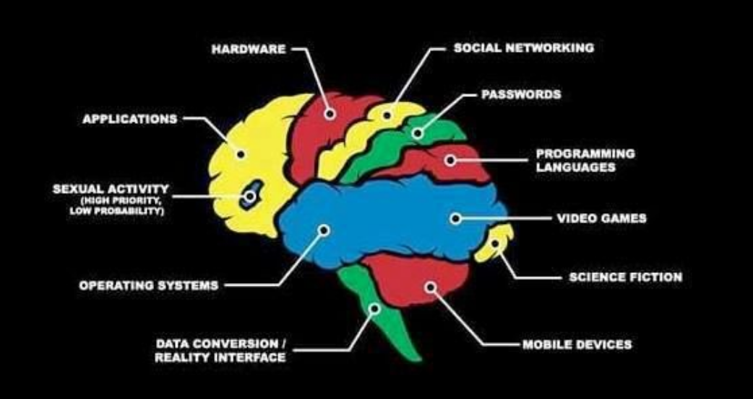
Modelo hash uniforme
Notes:
Hasta finales de la década de 1970, cualquier análisis teórico de hash asumía que los valores hash de los elementos eran valores aleatorios independientes, distribuidos uniformemente en las direcciones disponibles; Esto se conoce como el modelo de hash uniforme. Y en el uso real de una función hash, la suposición implícita era que cualquier función que sea lo suficientemente complicada como para que el programador no entienda realmente que sus efectos se comportarán como una asignación aleatoria, mezclando los valores del conjunto de entrada suficientemente bien (Pearson 1990).

Slide 69

Carter y Wegman (1979).
En lugar de mantener la función hash fija (y hacer una suposición injustificada sobre la distribución aleatoria de la entrada)
hacemos una elección aleatoria de la función hash de una familia de funciones hash y mostramos que para cualquier entrada establezca los valores de Las funciones hash están bien distribuidas con alta probabilidad.

Slide 70
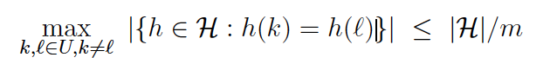
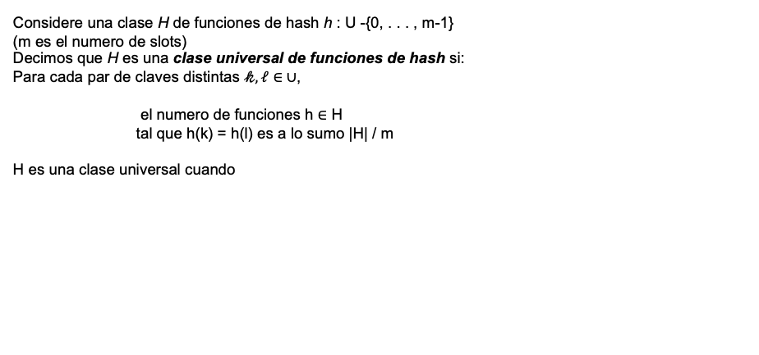
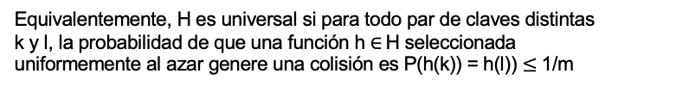
Funciones universales
Considere una clase H de funciones de hash h : U -{0, . . . , m-1} (m es el numero de slots)
Decimos que H es una clase universal de funciones de hash si:
Para cada par de claves distintas $𝓀, ℓ∈ ∪$, el numero de funciones h $∈$ H
tal que h(k) = h(l) es a lo sumo |H| / m
H es una clase universal cuando
Equivalentemente, H es universal si para todo par de claves distintas
k y l, la probabilidad de que una función h $∈$H seleccionada
uniformemente al azar genere una colisión es P(h(k)) = h(l)) $≤$ 1/m

Slide 71
Garantía
No existe una secuencia de operaciones que resulte en un desempeño de “peor caso”

Slide 72
Notas.
Al inicio de la ejecución, se elige de forma aleatoria una función del conjunto H para realizar todas las operaciones sobre la tabla.

Slide 73
Hashing perfecto
.

Slide 74
Hashing perfecto
Una función hash perfecta es aquella que no causa colisiones.

Slide 75
Fredman, et al (1984)
Funciona siempre, es elegante, y lo suficientemente simple como para ser práctico.
Desventaja No admite cambios en el conjunto subyacente.

Slide 76
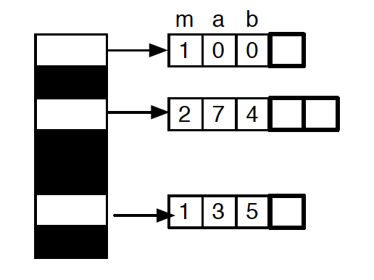
Hash perfecto
Utiliza dos niveles de hashing con hashing universal en cada nivel.
El primer nivel es un esquema simple:
N claves asociadas a m celdas con una función hash universal.
En vez de tener una lista enlazada a la celda del primer nivel se tiene una segunda tabla hash S_{j}, la cual tiene asociada una función hash h_{j}

Slide 77
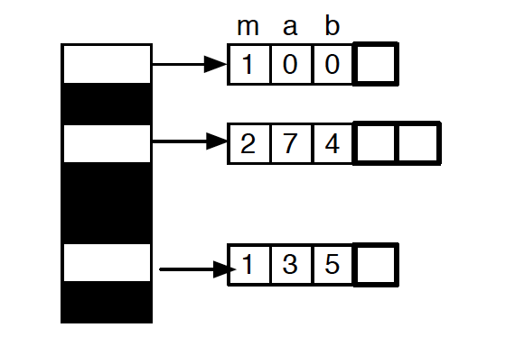
Hash perfecto
Para garantizar no existan colisiones a un segundo nivel, el tamaño de la tabla S_{j} debe ser el cuadrado del número de claves n_{j} que son asociadas a la celda j.

Slide 78

Please keep this slide for attribution.

